Slide 1
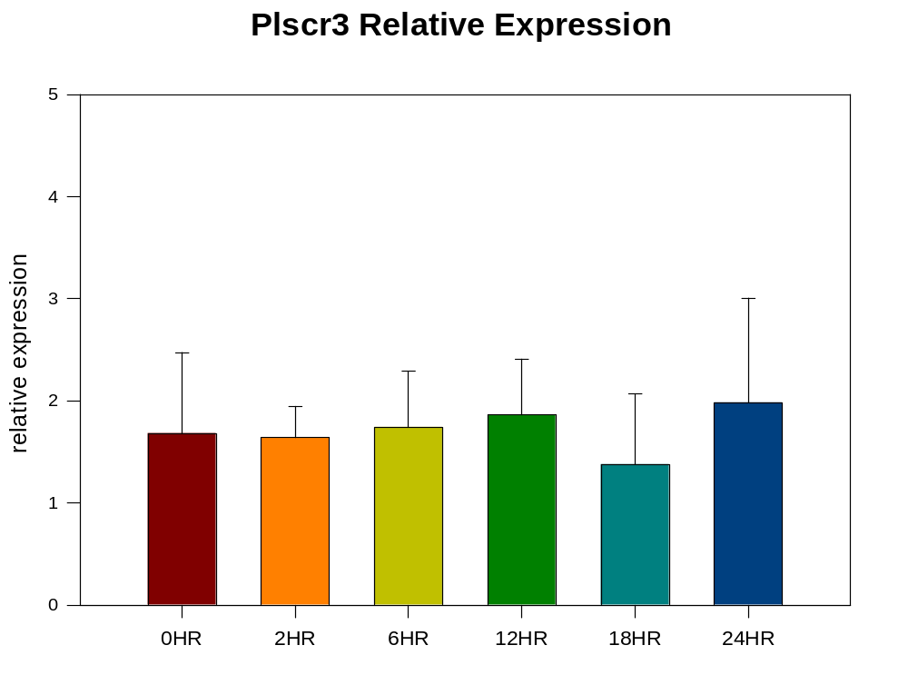
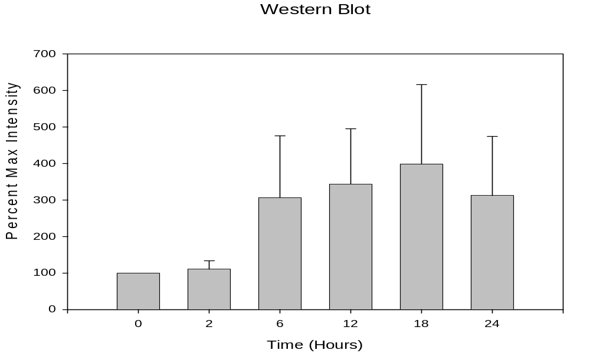
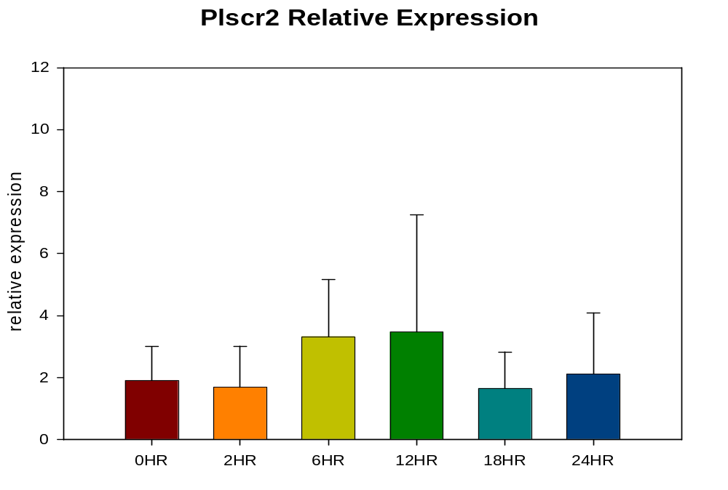
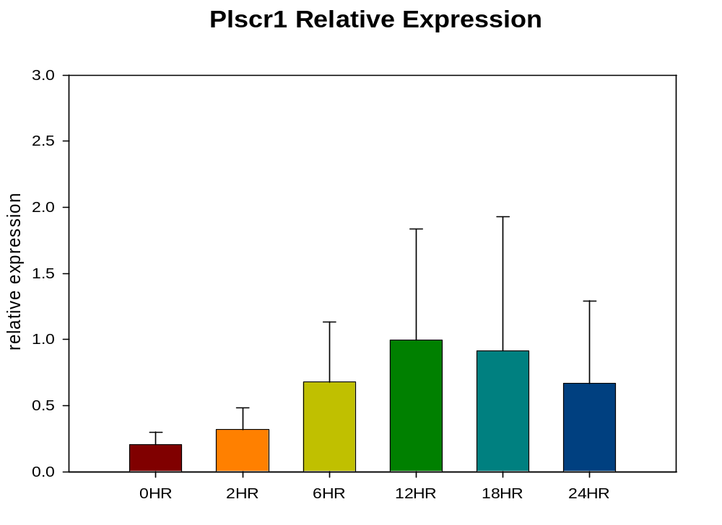
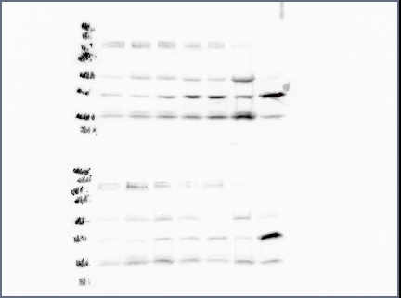
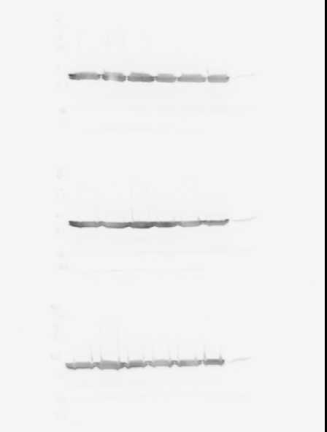
НАЗВАНИЕ
Место для логотипа вашего учреждения
Авторы
Учреждение
Источник финансирования:
Images
Введение:
Размер этого слайда / плаката составляет 104,1 x 58,5 см (соотношение сторон 16: 9)
Минимальный шрифт: 28 пунктов (хорошо соответствует размеру слайда / плаката)
Рекомендуемые типы шрифтов: Times New Roman, Helvetica, Arial, Calibri, Verdana или Symbol
Это всего лишь шаблон. Весь контент может быть изменен
Если вы создаете свой электронный постер на ПК, обязательно сохраните формулы в виде изображения и вставьте их в слайд, иначе они будут изменены при переносе на экран.
Методы:
Слайд должен быть в горизонтальной (альбомной) ориентации.
Использование гиперссылок недопустимо.
Разрешение изображений минимум 200 dpi
Недопустимы анимированные файлы GIF и файлы видео.
Сохраните готовый файл как «рисунок в формате JPEG».
Если у вас не получится сохранить файл в формате JPEG, пришлите ваш файл в формате *.ppt или *.pptx (файл Power Point)
Е-постер в формате файла *.ppt или *.pptx (файл Power Point) из нескольких слайдов не принимается, весь е-постер должен быть на одном слайде, как в этом шаблоне
Результаты:
Этот шаблон Power Point помогает создать е-постер размером 104,1 x 58,5 см (соотношение сторон 16: 9)
Вы можете использовать его для создания своего е-постера для экономии своего времени, разместив в шаблоне заголовки, текст, рисунки и/или таблицы.
Вы можете использовать любые цвета, чтобы сделать ваш е-постер более привлекательным.
Вы можете расположить текст или рисунки в любом удобном для вас варианте
Images
Заключение или Выводы
Western Blot
PLSCR1
36kd
Actin
46kd
Time (Hours)

